Slide 1
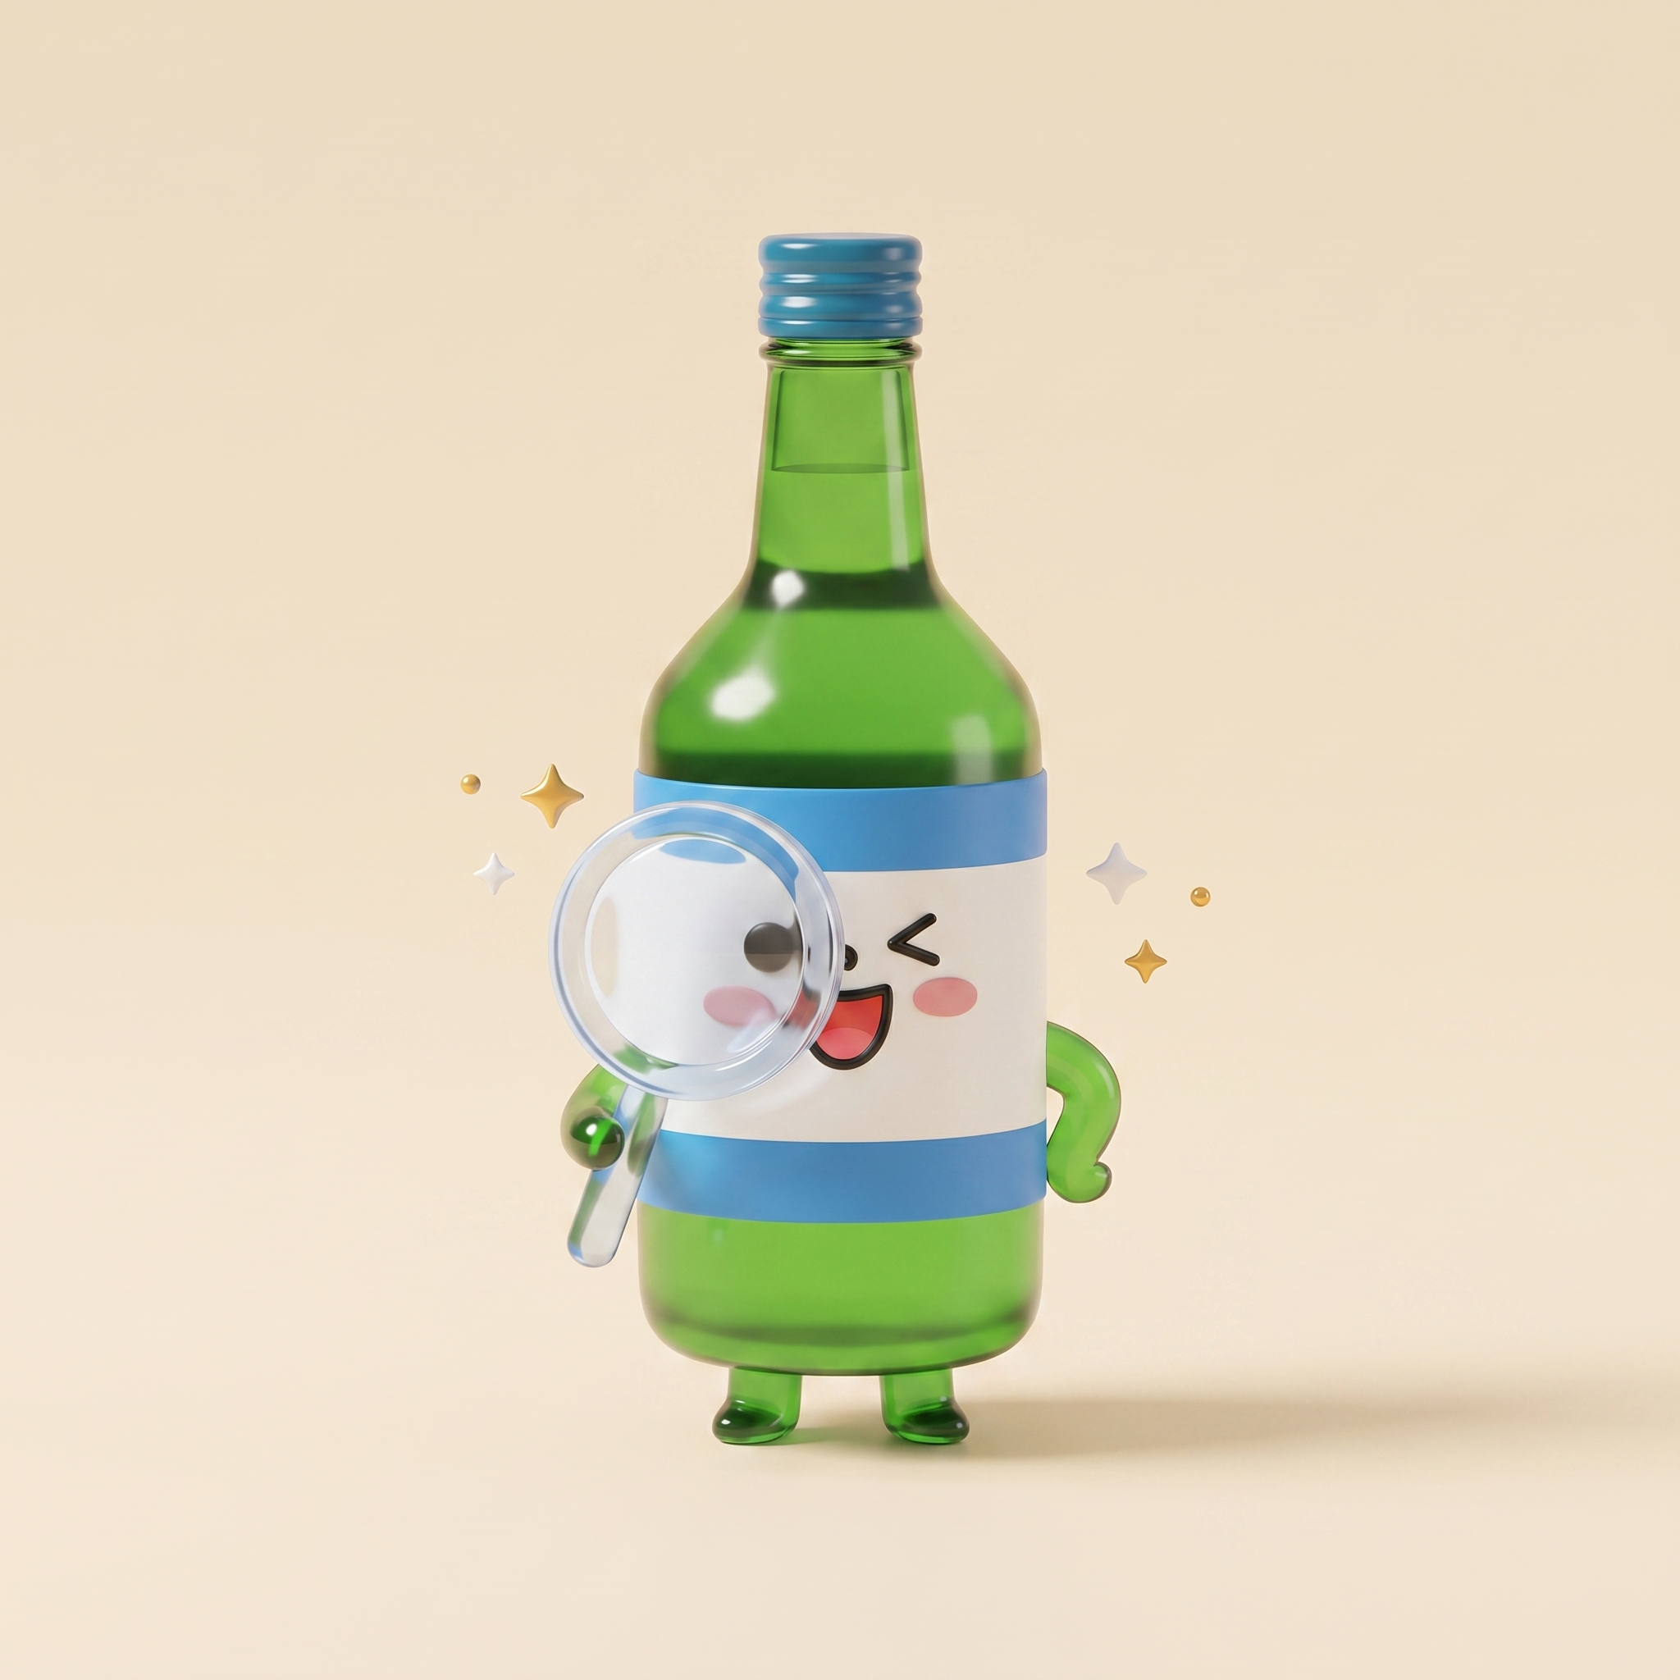
도매 주류사 파트너 제안서
영업사원 없이,
신규 거래처가 먼저
연락처를 남깁니다
소상공인 · 도매주류 플랫폼 주류찾자
jurychatja.com · 입점 문의 1800-1730
(주)인케이션

Slide 2

사장님들은 지금도
도매사를 '찾지' 못합니다
1
단가는 어디에도 공개되지 않습니다
검색해도, 홈페이지에 들어가도 납품가는 없습니다. 비교 자체가 불가능한 시장입니다.
2
발품과 지인 소개가 유일한 경로
“어디에 전화해야 할지도
몰랐어요.”
사장님은 소개받은 한 곳과 비교 없이 계약하고, 도매사는 발로 뛰어야 거래처가 생깁니다.
3
영업비용은 계속 오릅니다
— 신규 창업 사장님 인터뷰 중
영업사원 인건비·유류비·명함과 발품 — 신규 거래처 1곳의 획득 비용이 갈수록 커집니다.

Slide 3
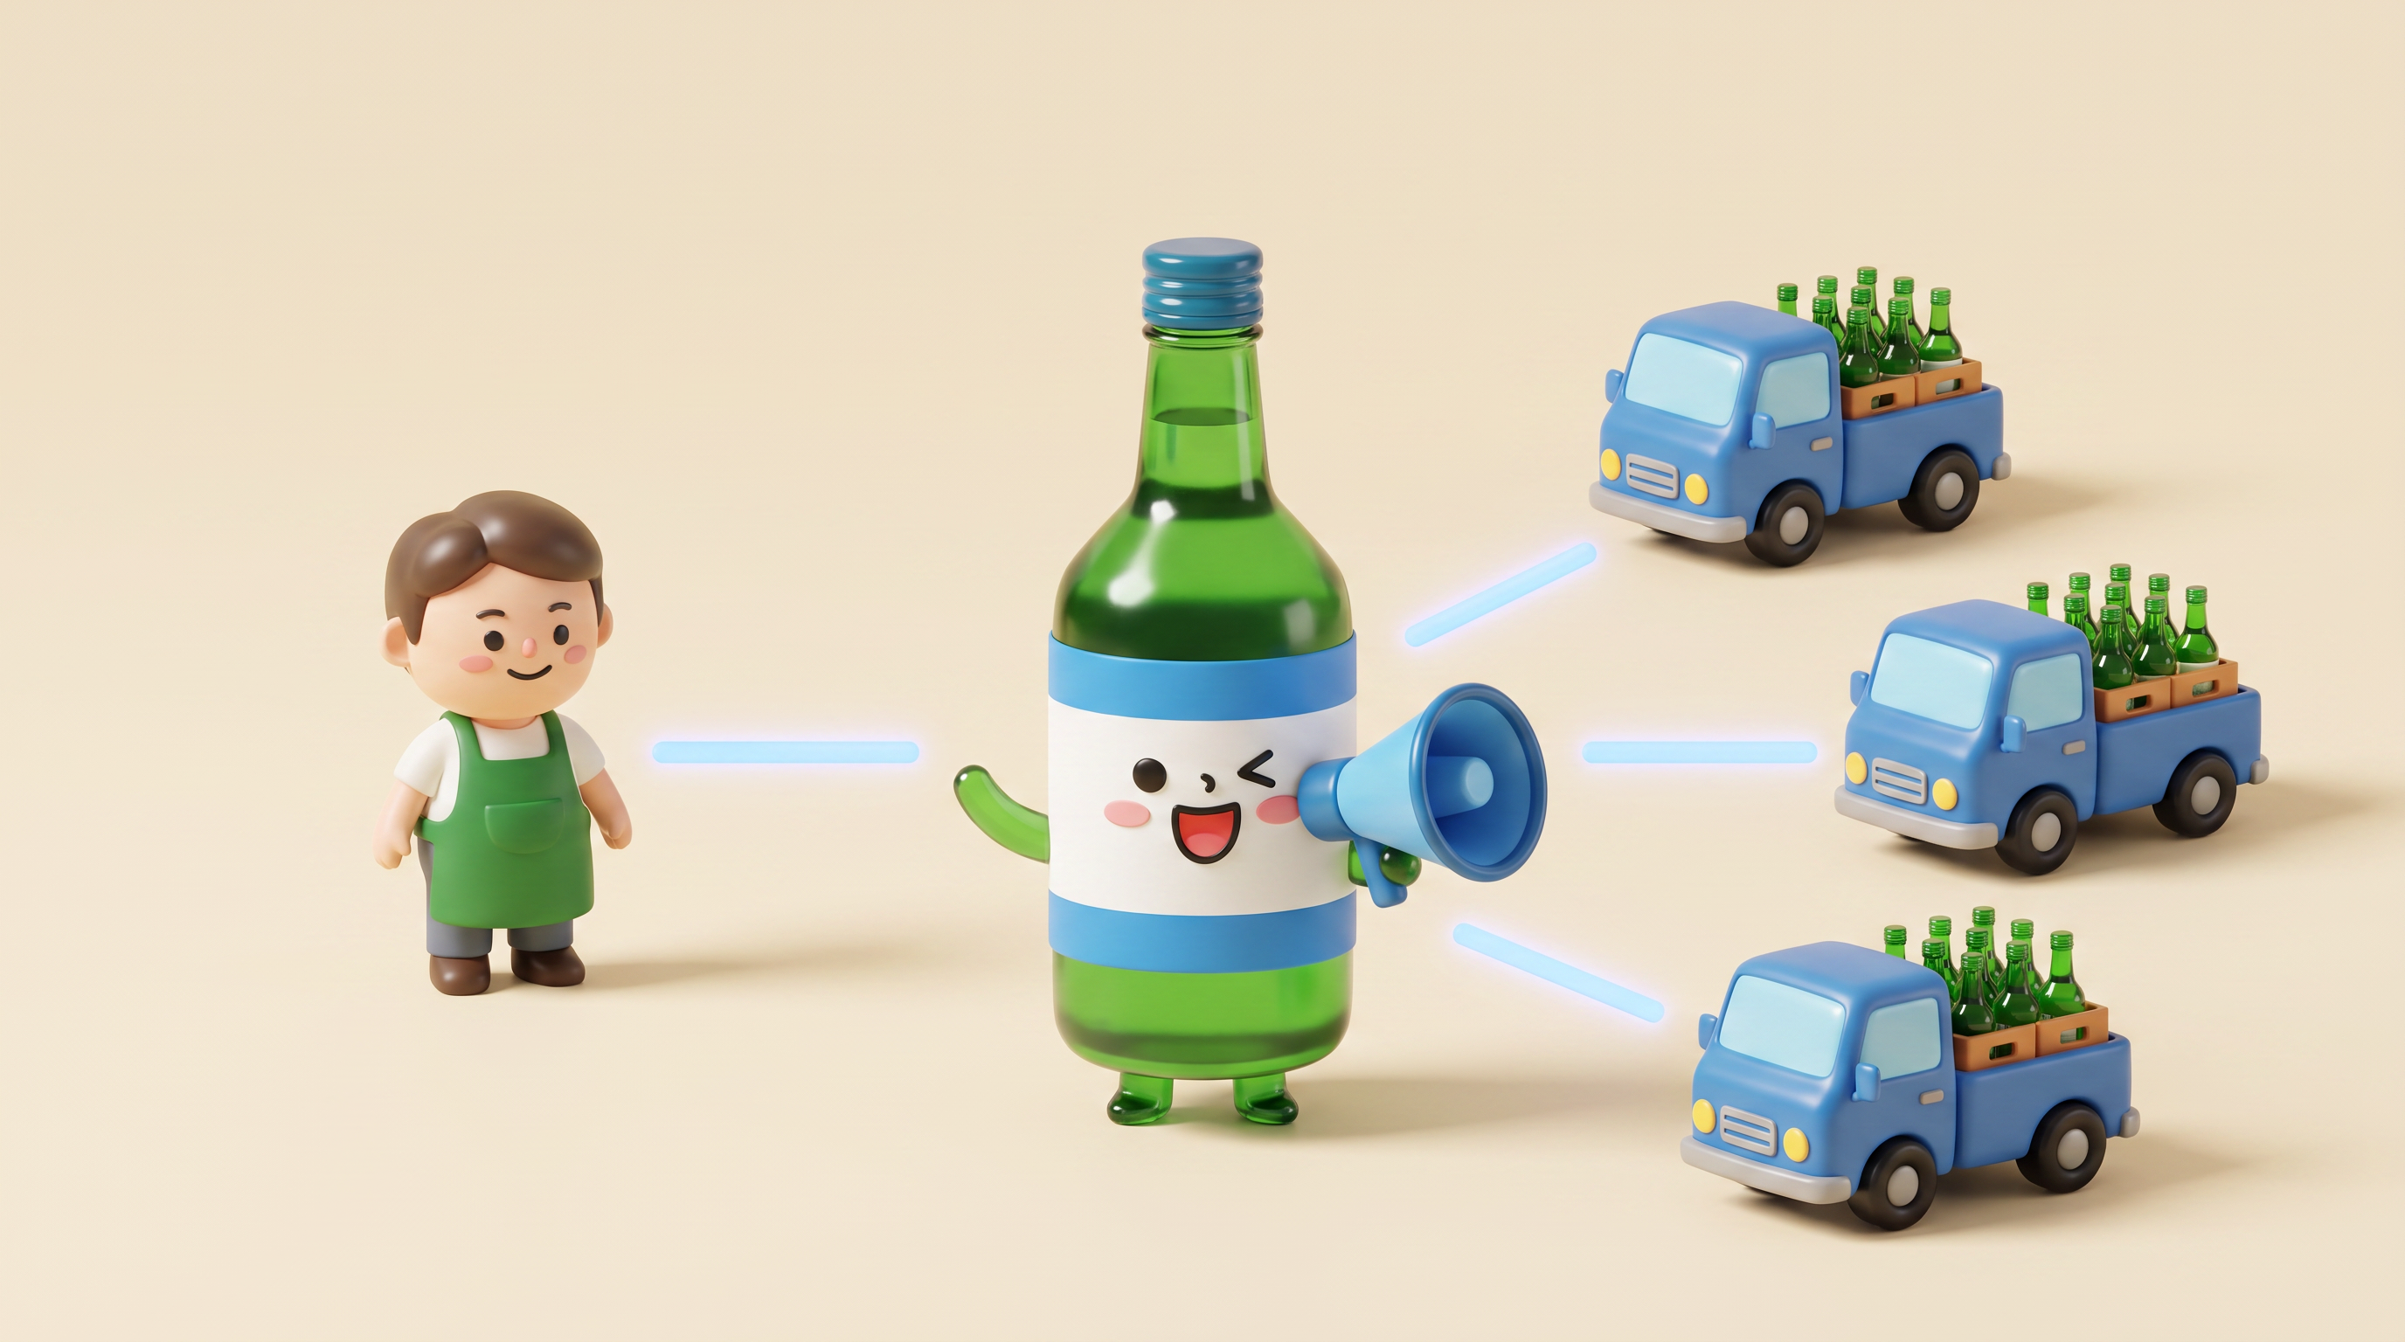
주류찾자가 그 사이를 잇습니다
사장님이 견적을 요청하면, 담당 지역 파트너 도매사에게만 실시간 전달됩니다.
지역 격리 매칭
담당 시/도(최대 2곳)의 견적만 수신 — 헛걸음 없는 유효 리드
카카오 알림톡 즉시 수신
상호·연락처·업종·규모·주소가 접수 즉시 도착
계약은 직접, 개입 없음
단가 협상과 계약은 귀사와 사장님의 몫 — 플랫폼 수수료 없음
사장님 → 주류찾자 → 담당 지역 파트너 도매사 (최대 3곳)

Slide 4

파트너 도매사가 얻는 것
0원
3곳
24시간
영업비용
제한 경쟁
이내 연락 권장
영업사원 없이 신규 거래처 확보.
앉아서 견적 요청을 받습니다.
견적 1건은 최대 3곳에만 전달.
과열 입찰 없는 구조입니다.
빨리 연락할수록 계약 확률 상승.
계약 직전의 사장님을 만납니다.
견적 요청이 오면 이런 정보가 알림톡으로 도착합니다
구분(신규창업/운영중) · 업종 · 평수 · 테이블 수 · 주소 · 취급 희망 주종 · 상호 · 연락처
→ 파트너 포털에서 배분된 견적과 진행 상태를 한눈에 관리

Slide 5
창립 파트너 한정 혜택
지금 입점하시면 3~6개월, 전부 무상으로
신규 거래처를 연결해드립니다
무상 이용 기간
창립 파트너 평생 우대
입점 후 3~6개월간 입점비·수수료·이용료 없이 담당 지역의 견적 요청을 무제한 수신합니다.
플랫폼 활성화 이후 유료 전환 시에도, 창립 파트너에게는 이용 조건 파격 감면 혜택이 평생 적용됩니다.
※ 창립 파트너는 지역별 선착순 모집이며, 조기 마감될 수 있습니다.

Slide 6

입점부터 첫 계약까지, 이렇게 진행됩니다
01
02
03
04
입점 문의
지역 확인
리드 수신
상담·계약
QR 또는 홈페이지에서
1분 등록
담당 지역(시/도, 최대 2곳)
확인 후 파트너 등록
견적 요청 발생 시
알림톡 즉시 수신
사장님과 직접
견적 제시·계약 성사
입점 완료 즉시 파트너 포털 접속코드가
알림톡으로 발송됩니다.
월 구독제 · 언제든 중지 가능 · 계약 성사 수수료 없음
지금은 창립 파트너 무상 기간

Slide 7
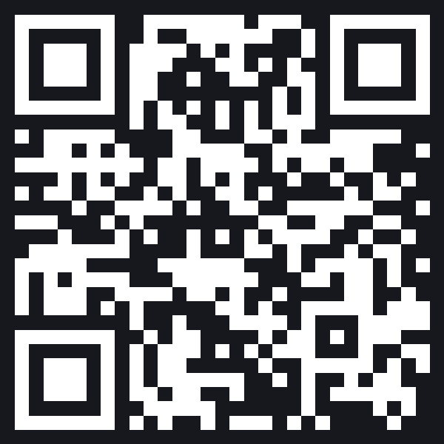
자리는 지역별로 3곳뿐입니다
우리 지역의 창립 파트너 자리가 남아있는지, 지금 확인해보세요.
jurychatja.com/partner
입점 문의 1800-1730
이메일 incation@gmail.com
QR 스캔 → 1분 입점 신청
주류찾자는 주류를 판매·중개하지 않으며, 사장님과 주류도매회사를 연결하는 정보 전달 플랫폼입니다.
(주)인케이션 · 대표이사 우재경 · 사업자등록번호 692-86-02378 · 서울시 광진구 동일로 416

